Slide 1
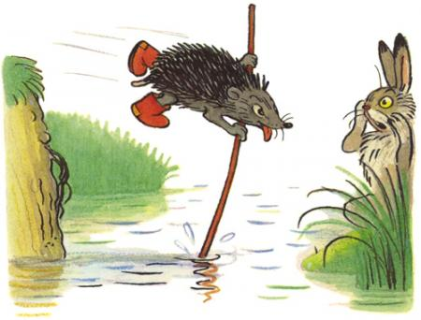
Сказка В.Г. Сутеева
«Палочка – Выручалочка»
Подготовила: воспитатель Кудрявцева Л.Н.

Slide 3
Сказка детского писателя В.Г. Сутеева «Палочка-выручалочка» – история о том, что даже простая неприметная палка может помочь в беде, если проявить находчивость. Сказку «Палочка-выручалочка», читать можно детям всех возрастов. Она учит быть изобретательными и смелыми, как Ежик – главный герой истории. Также из нее ребята узнают, как важно помогать другу, и что нельзя судить о других по их внешнему виду.
Рекомендации родителям:
Сказку необходимо прочитать два раза. В конце презентации детям для разминки предложена физкультминутка. После разминки обсудите с ребенком содержание сказки В.Сутеева «Палочка –выручалочка».

Slide 4
ПАЛОЧКА - ВЫРУЧАЛОЧКА

Slide 5
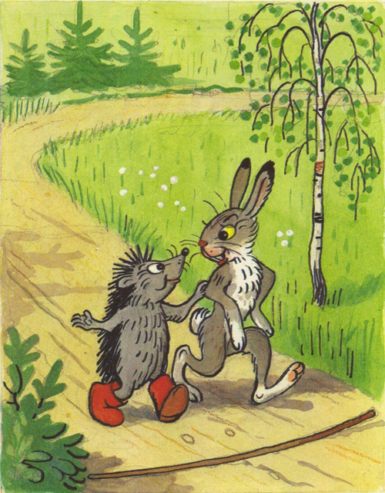
Шёл Ёжик домой. По дороге нагнал его Заяц, и пошли они вместе. Вдвоём дорога вдвое короче.
До дома далеко — идут, разговаривают.
А поперёк дороги палка лежала.
За разговором Заяц её не заметил — споткнулся, чуть было не упал.
— Ах, ты!.. — рассердился Заяц. Наподдал палку ногой, и она далеко в сторону отлетела.

Slide 6
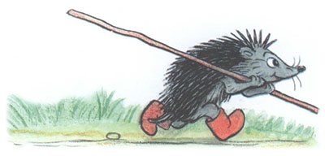
А Ёжик поднял палку, закинул её себе на плечо и побежал догонять Зайца.
Увидел Заяц у Ежа палку, удивился:
— Зачем тебе палка? Что в ней толку?
— Эта палка не простая, — объяснил Ёжик. — Это палочка-выручалочка.
Заяц в ответ только фыркнул.
Пошли они дальше и дошли до ручья.

Slide 7
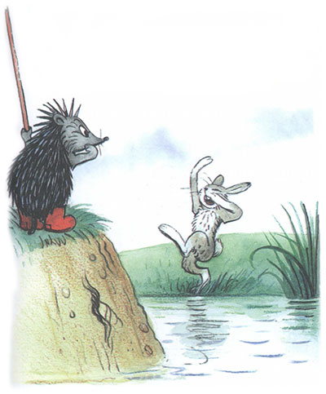
Заяц одним прыжком перескочил через ручей и крикнул уже с другого берега:
— Эй, Колючая Голова, бросай свою палку, тебе с нею сюда не перебраться!

Slide 8
Ничего не ответил Ёжик, отступил немного назад, разбежался, воткнул на бегу палку в середину ручья, одним махом перелетел на другой берег и стал рядом с Зайцем как ни в чём не бывало.
Заяц от удивления даже рот разинул:
— Здорово ты, оказывается, прыгаешь!
— Я прыгать совсем не умею, — сказал Ёжик, — это палочка-выручалочка — через всё-скакалочка мне помогла.
Пошли дальше. Прошли немного и вышли к болоту.

Slide 9
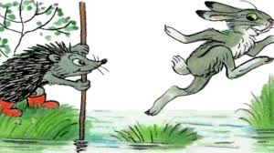
Заяц с кочки на кочку прыгает. Ёжик позади идёт, перед собой палкой дорогу проверяет.
— Эй, Колючая Голова, что ты там плетёшься еле-еле? Наверно, твоя палка…

Slide 10
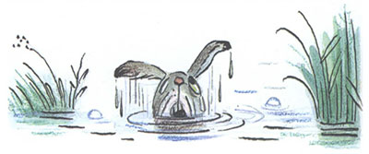
Не успел Заяц договорить, как сорвался с кочки и провалился в трясину по самые уши. Вот-вот захлебнётся и утонет.

Slide 11
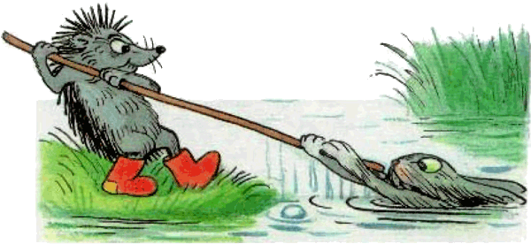
Перебрался Ёжик на кочку, поближе к Зайцу, и кричит:
— Хватайся за палку! Да покрепче!
Ухватился Заяц за палку. Ёжик изо всех сил дёрнул и вытянул своего друга из болота.

Slide 12
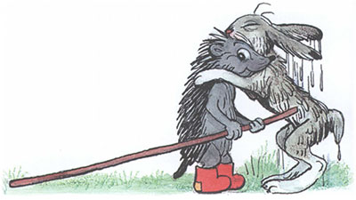
Когда выбрались на сухое место, Заяц говорит Ежу:
— Спасибо тебе, Ёжик, спас ты меня.
— Что ты! Это палочка-выручалочка — из беды-вытягалочка.

Slide 13
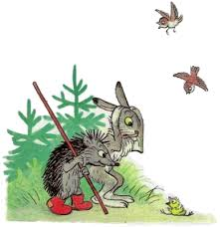
Пошли дальше и у самой опушки большого тёмного леса увидели на земле птенчика. Он выпал из гнезда и жалобно пищал, а родители кружились над ним, не зная, что делать.
— Помогите, помогите! — чирикали они.
Гнездо высоко — никак не достанешь. Ни Ёж, ни Заяц по деревьям лазить не умеют. А помочь надо.
Думал Ёжик, думал и придумал.

Slide 14
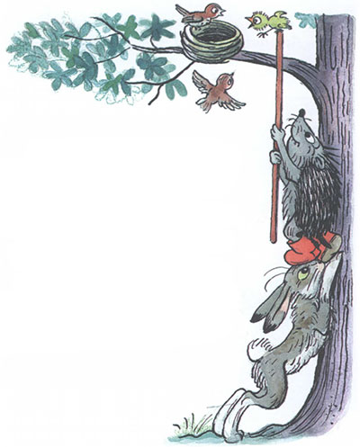
— Становись лицом к дереву! — скомандовал он Зайцу.
Заяц стал лицом к дереву. Ёжик посадил птенца на кончик своей палки, залез с ней Зайцу на плечи, поднял как мог палку и достал почти до самого гнезда.
Птенчик ещё раз пискнул и прыгнул прямо в гнездо.

Slide 15
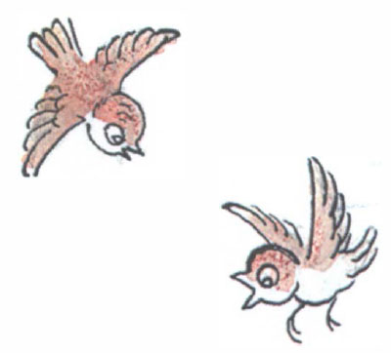
Вот обрадовались его папа и мама! Вьются вокруг Зайца и Ежа, чирикают:
— Спасибо, спасибо, спасибо!
А Заяц говорит Ежу:
— Молодец, Ёжик! Хорошо придумал!
— Что ты! Это всё палочка-выручалочка — наверх-поднималочка!
Вошли в лес. Чем дальше идут, тем лес гуще, тем нее. Страшно Зайцу. А Ёжик виду не подаёт: идёт впереди, палкой ветки раздвигает.

Slide 16
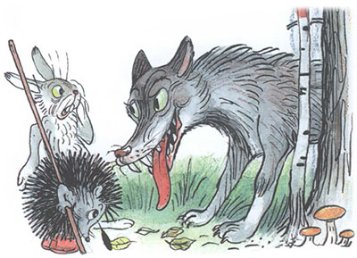
И вдруг из-за дерева прямо на них огромный Волк выскочил, загородил дорогу, зарычал:
— Стой!
Остановились Заяц с Ежом.
Волк облизнулся, лязгнул зубами и сказал:
— Тебя, Ёж, я не трону, ты колючий, а вот тебя, Косой, целиком съем, с хвостом и ушами!
Задрожал Зайчик от страха, побелел весь, как в зимнюю пору, бежать не может: ноги к земле приросли. Закрыл глаза — сейчас его Волк съест.

Slide 17
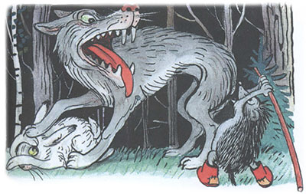
Только Ёжик не растерялся: размахнулся своей палкой и что есть силы огрел Волка по спине.
Взвыл Волк от боли, подпрыгнул — и бежать…
Так и убежал, ни разу не обернувшись.
— Спасибо тебе, Ёжик, ты меня теперь и от Волка спас!
— Это палочка-выручалочка — по врагу-ударялочка, — ответил Ёжик.

Slide 18
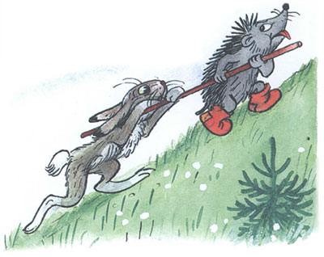
Пошли дальше. Прошли лес и вышли на дорогу. А дорога тяжёлая, в гору идёт. Ёжик впереди топает, на палочку опирается, а бедный Заяц отстал, чуть не падает от усталости.
До дома совсем близко, а Заяц дальше идти не может.
— Ничего, — сказал Ёжик, — держись за мою палочку.
Ухватился Заяц за палку, и потащил его Ёжик в гору. И показалось Зайцу, будто идти легче стало.
— Смотри-ка, — говорит он Ежу, — твоя палочка-выручалочка и на этот раз мне помогла.

Slide 19
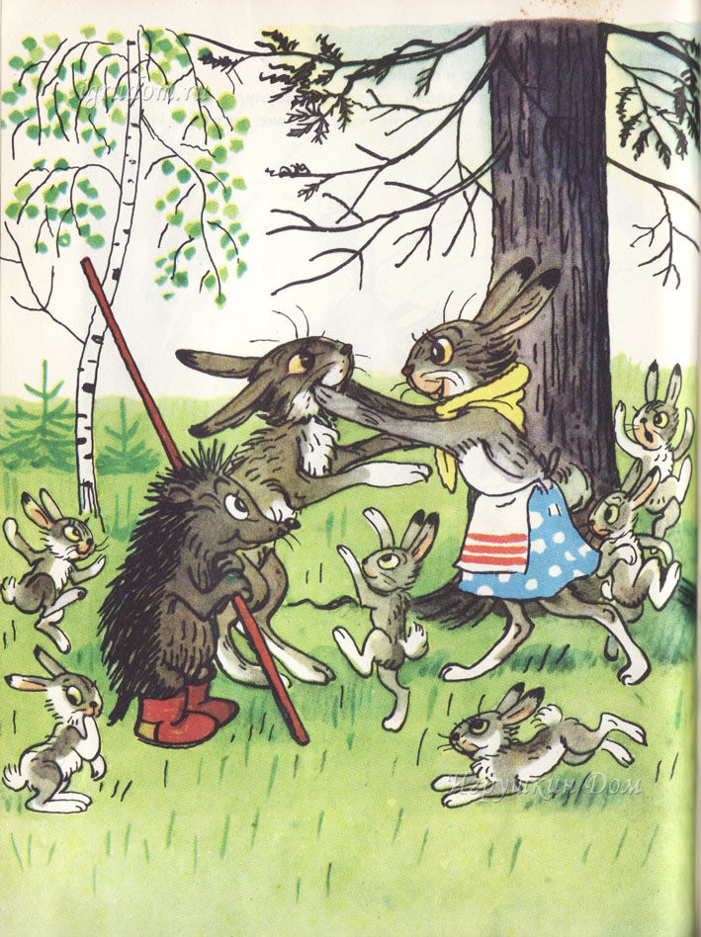
Так и привёл Ёжик Зайца к нему домой, а там давно его поджидала Зайчиха с зайчатами.
Радуются встрече, а Заяц и говорит Ежу:
— Кабы не эта твоя волшебная палочка-выручалочка, не видать бы мне родного дома.
Усмехнулся Ёжик и говорит:
— Бери от меня в подарок эту палочку, может быть, она тебе ещё пригодится.

Slide 20
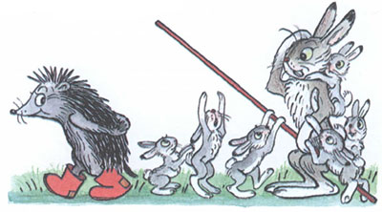
Заяц даже опешил:
— А как же сам ты без такой волшебной палочки-выручалочки останешься?
— Ничего, — ответил Ёжик, — палку всегда найти можно, а вот выручалочку, — он постучал себе по лбу, — а выручалочка-то вот она где!
Тут всё понял Заяц.
— Верно ты сказал: важна не палка, а умная голова да доброе сердце!

Slide 21
Физкультминутка.
«Хитрый ёж».
Вот свернулся еж в клубок,
Может, ежик ты продрог? (Дети садятся на корточки, обхватывают колени руками.)
Солнца луч ежа коснулся –
Ежик сладко потянулся! (Поднимают руки вверх, потягиваются.)
На спине твоей иголки,
Очень-очень колки (Несколько раз сжимают и разжимают кулаки.)
Еж по тропке побежал,
Нам колючки показал. (Руки сгибают в локтях, соединяют пальцы в щепоть.)
А колючки тоже,
На ежа похожи (Поднимают руки над головой, делают вращательные движения кистями.)
На ежа мы поглядим,
Молочка ему дадим. (Ладони складывают черпачком.)
Но не тронем колкие,
На спине иголки мы.

Slide 22
Беседа по содержанию сказки.
- Кто главные герои сказки? (Ответы детей: Заяц и Ёжик).
- Откуда появилась палочка-выручалочка? (Ответы детей: палка лежала поперёк дороги, Заяц её не заметил и споткнулся, поддал палку ногой, и она далеко в сторону отлетела).
- Что сделал с палкой Ёжик? (Ответы детей: поднял палку, закинул её себе на плечо и побежал догонять Зайца).
- Как объяснил Ёжик Зайцу, зачем он взял палку, если от неё нет никакого толку? (Ответы детей: сказал, что это палочка-выручалочка).
Как выручила палочка-выручалочка Ёжика в первый раз (Ответы детей: чтобы попасть на другой берег ручья, он воткнул на бегу палку в середину ручья, и одним махом перелетел на другой берег).
- Как объяснил свой прыжок Ёжик Зайцу? (Ответы детей: Еж сказал, что он прыгать совсем не умеет, ему помогла палочка-выручалочка).
- Что случилось с Зайцем в болоте? (Ответы детей: сорвался с кочки и провалился в трясину по самые уши, вот-вот захлебнётся и утонет).

Slide 23
- Как помог Ёжик Зайцу? (Ответы детей: Ёжик приказал Зайцу ухватиться за палку и изо всех сил дёрнул и вытянул своего друга из болота).
Кого в очередной раз выручила палочка-выручалочка из беды? (Ответы детей: выпавшего из гнезда птенца).
- Как удалось это сделать Ёжику? (Ответы детей: Ёжик посадил птенца на кончик своей палки, залез с ней Зайцу на плечи, поднял палку и достал до гнезда, и птенчик прыгнул прямо в гнездо).
- Чем закончилась встреча Ёжика и Зайца с Волком? (Ответы детей: Ёжик не растерялся и размахнулся своей палкой и, что есть силы, огрел Волка по спине. Волк убежал).
- Как палочка- выручалочка помогла Зайцу попасть домой? (Ответы детей: Заяц устал, идти не может, а Ёжик предложил ухватиться Зайцу за палку, и потащил его в гору).
- В чём заключалось волшебство палочки-выручалочки? (Ответы детей: она была в руках умного Ёжика, который мог умело воспользоваться ею в нужный момент).
- А как об этом сказал автор сказки? (Ответы детей: важна не палка, а умная голова да доброе сердце)

Slide 24
Думаю, что каждому из вас понравился воспитанный, вежливый, смелый, добрый, умный и находчивый Ёжик, в руках которого палка стала палочкой-выручалочкой.
А сказка учит каждого своего маленького читателя мудрой мысли: не только палка, а любая вещь может стать волшебной, если окажется в руках доброго и умного человека.
Спасибо.

